Slide 1
InventoryManager 庫存管理系統
組員： N10170002 林芳伃、N10170016孫毓廷

Slide 2
研究背景與動機
中小企業與學校在日常作業中，經常面臨零件、耗材等項目的進出庫管理問題。由於缺乏合適的數位化工具，常以紙本或 Excel 管理，導致資訊落差、庫存錯誤與作業低效。
本專題旨在設計一套易於操作且具備紀錄追溯能力的庫存管理系統，以 Windows Forms 為介面，提供直觀的存取方式，並兼顧資料持久化與查詢便利。

Slide 3
研究目的
建置一套具備入庫、出庫、歷史查詢、庫存告警等功能的桌面應用程式。
提供完整操作紀錄，以利稽核與追蹤管理。
界面清晰易懂，方便非資工背景使用者快速上手。

Slide 4
問題陳述
現行手動記錄或分散檔案管理方式，缺乏即時性與一致性，無法有效處理如下問題：
零件資訊更新不同步
入出庫變動無法回溯查證
缺貨/過庫警示不明確

Slide 5
預期貢獻
本系統以實作為導向，期望提供：
一套可快速部署與實際使用的庫存管理工具
清楚的系統結構與可擴充的模組邏輯
提供學習資料供後續學生參考或再發展

Slide 6
系統簡介
Windows Forms 應用程式
提供零件庫存與出入庫管理介面
功能包含：
零件庫存快速預覽
數量告急警示
自動儲存與讀取
新增、刪除、編輯與零件出入庫操作
搜尋關鍵字與時間範圍篩選
資料使用 JSON 檔案保存

Slide 7
使用者介面
與操作畫面

Slide 8
主頁一、庫存總覽
顯示最近 20 筆入出庫紀錄、顯示告急零件（低於下限）
從 JSON 載入 parts 與 history

Slide 9
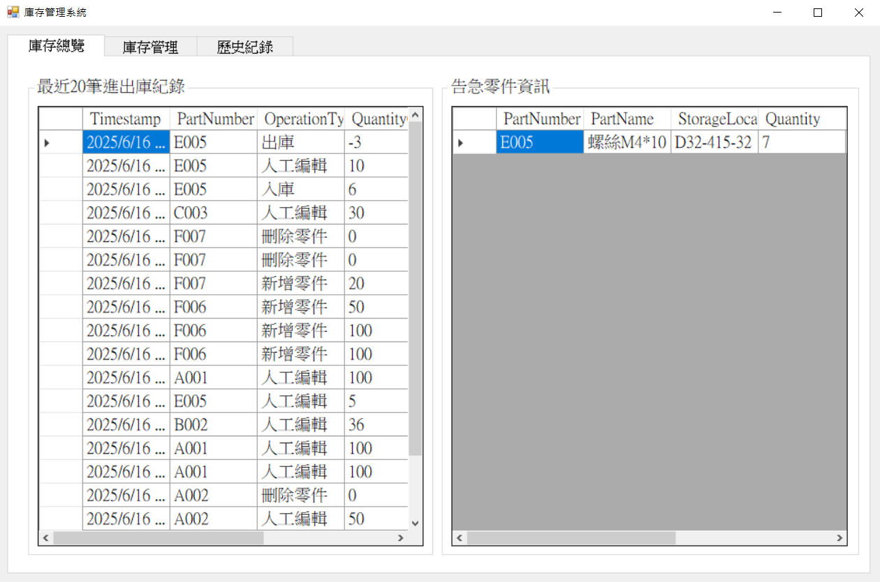
總覽頁面

Slide 10
主頁二、庫存管理
列表顯示全部零件資訊
支援勾選單筆資料後操作
可執行：新增 / 編輯 / 入庫 / 出庫

Slide 11
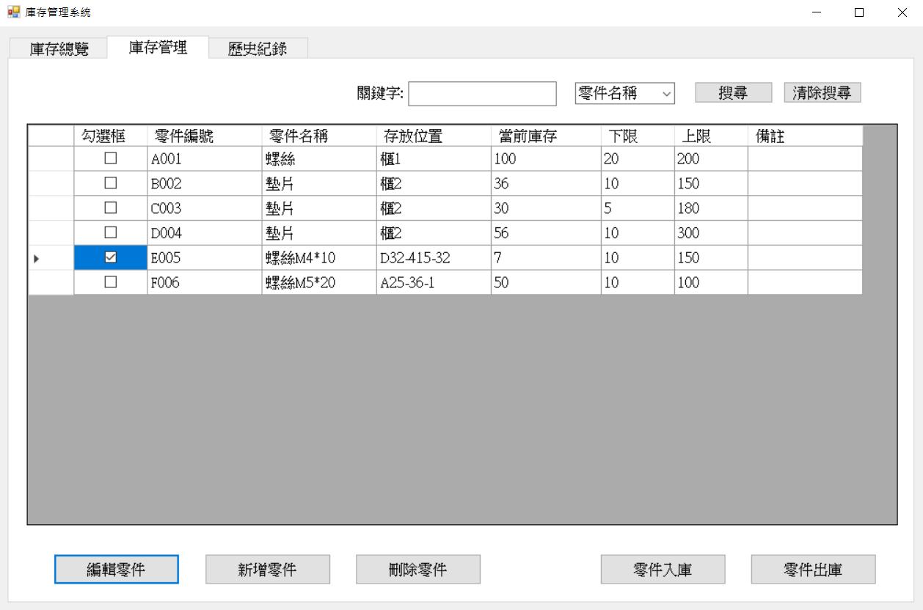
庫存管理頁面

Slide 12
主頁三、歷史紀錄
記錄所有入/出庫行為
支援關鍵字與時間篩選
顯示操作人員與備註

Slide 13
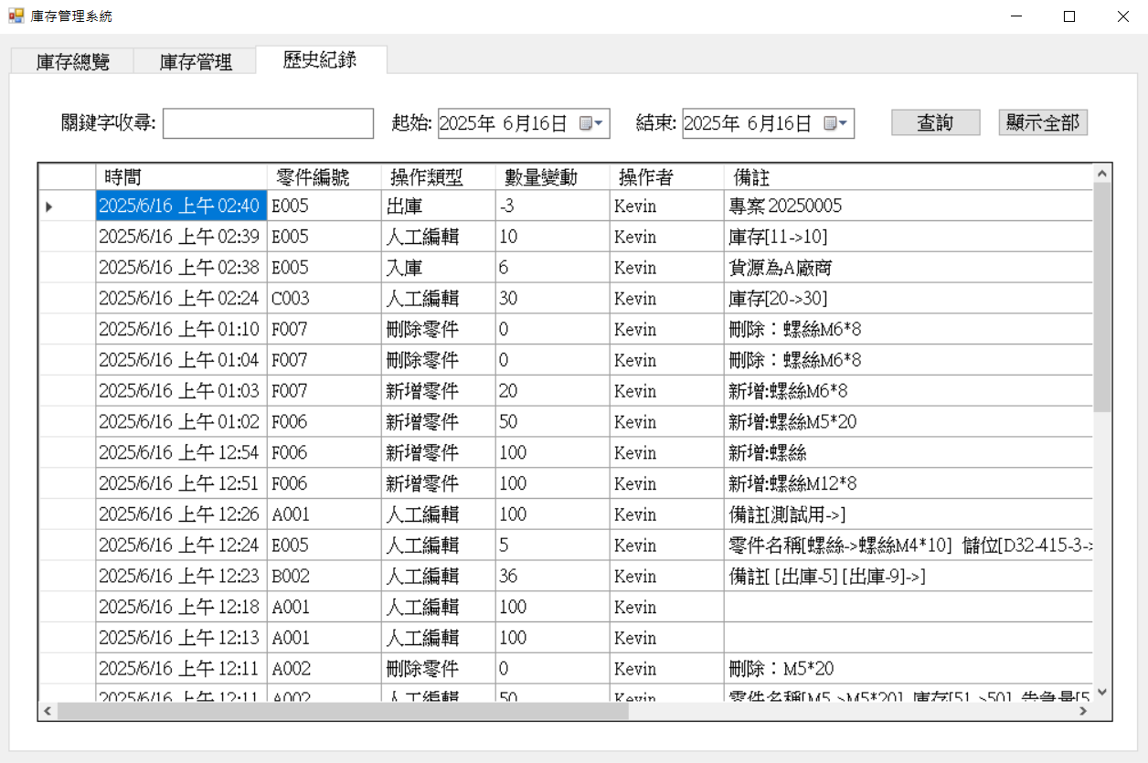
歷史頁面

Slide 14
視窗操作與功能說明

Slide 15
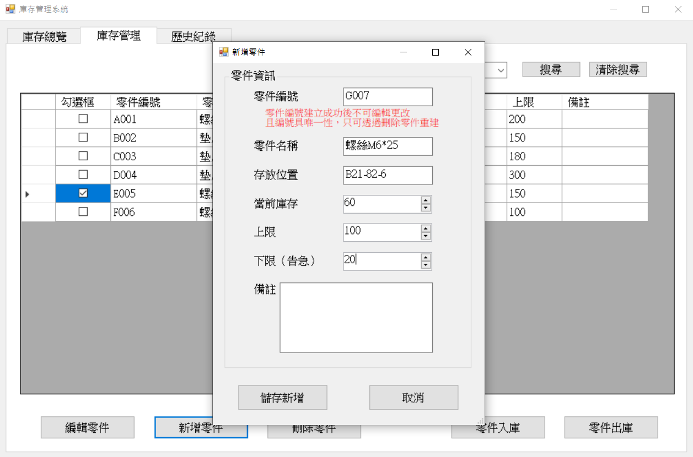
新增零件視窗 與 操作

Slide 16
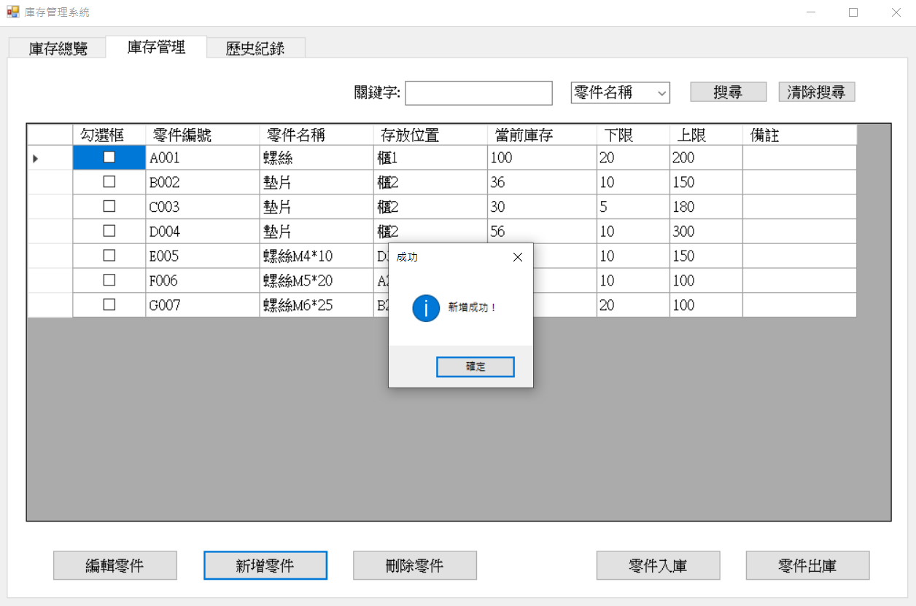
新增零件成功提示

Slide 17
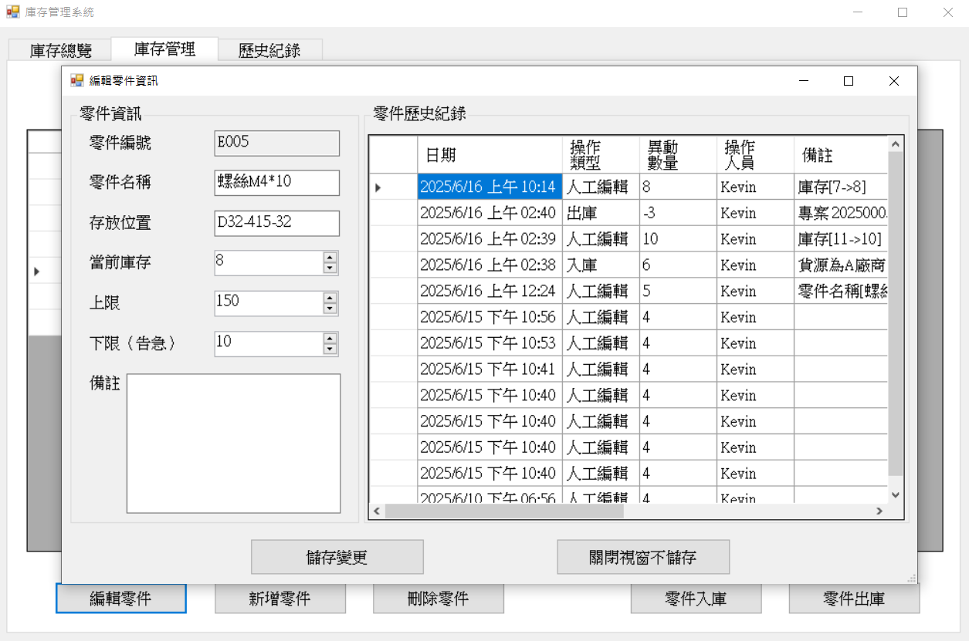
編輯零件視窗 與 操作

Slide 18
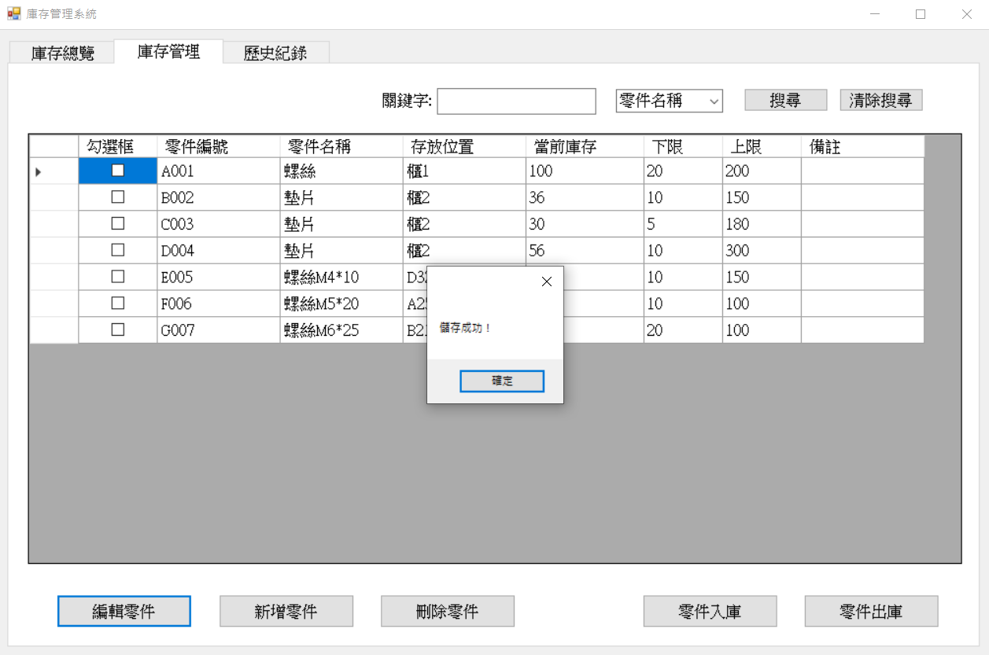
編輯零件成功提示

Slide 19
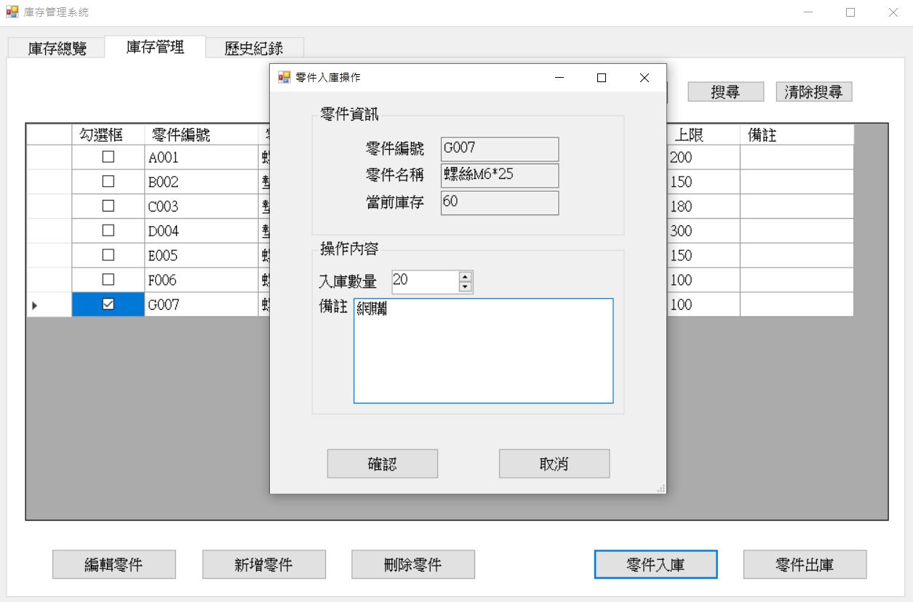
零件入庫視窗 與 操作

Slide 20
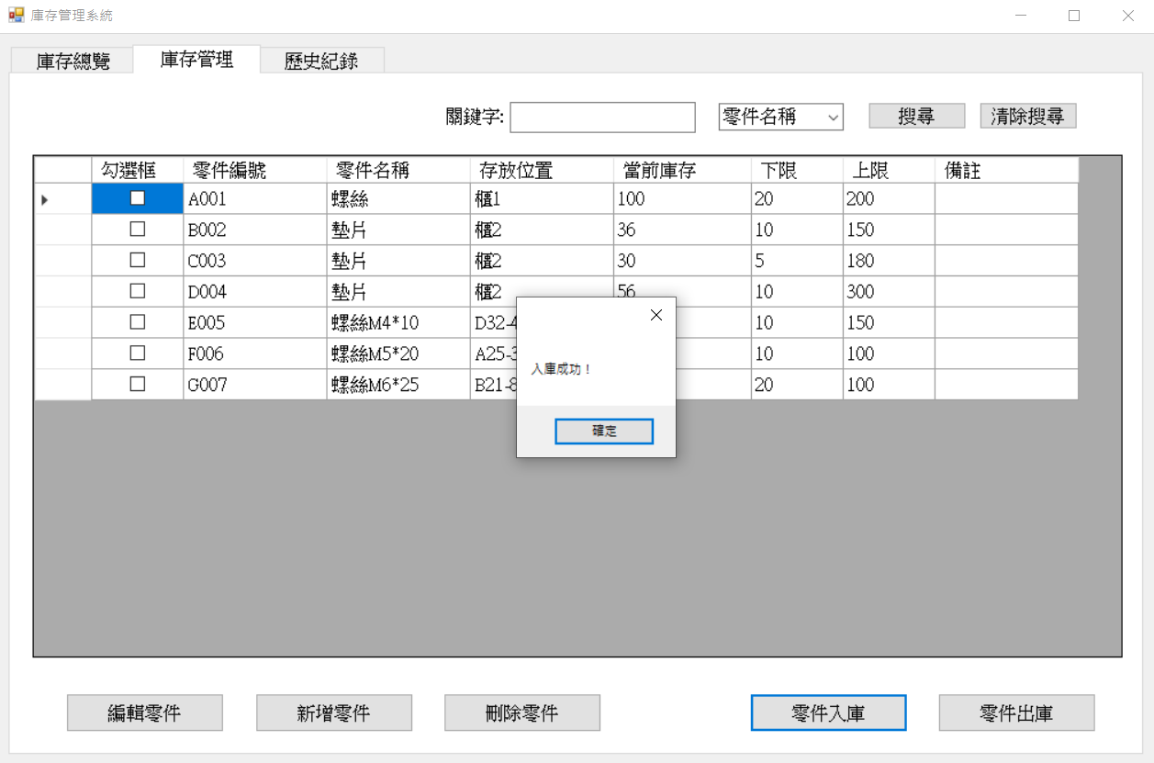
零件入庫成功提示

Slide 21
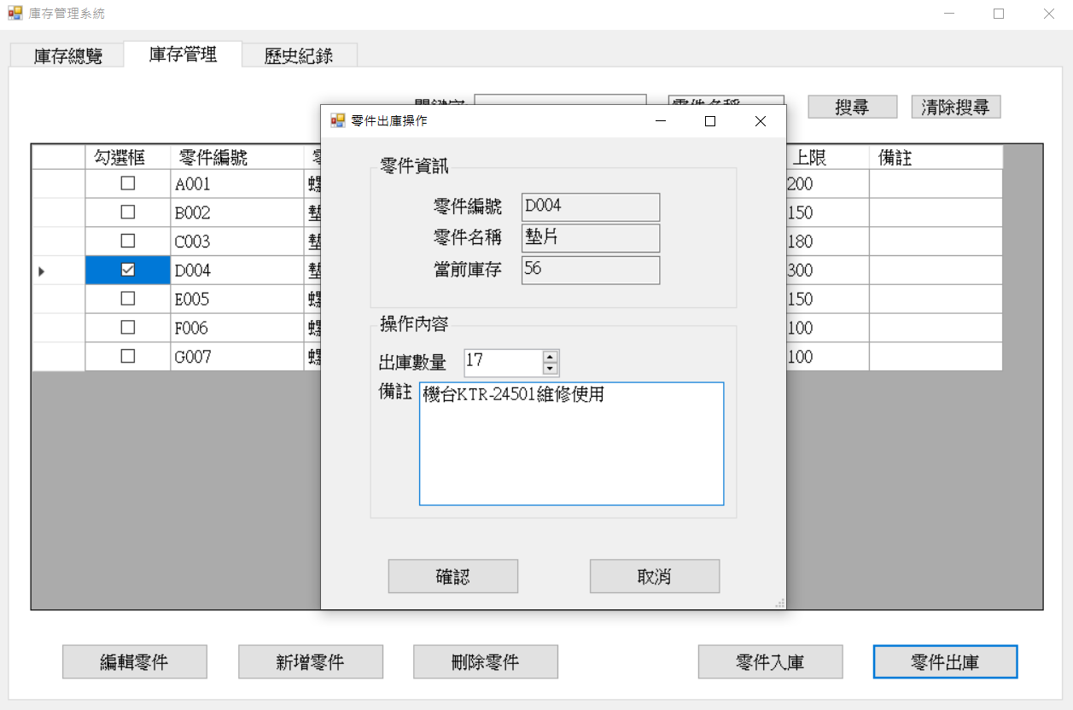
零件出庫視窗 與 操作

Slide 22
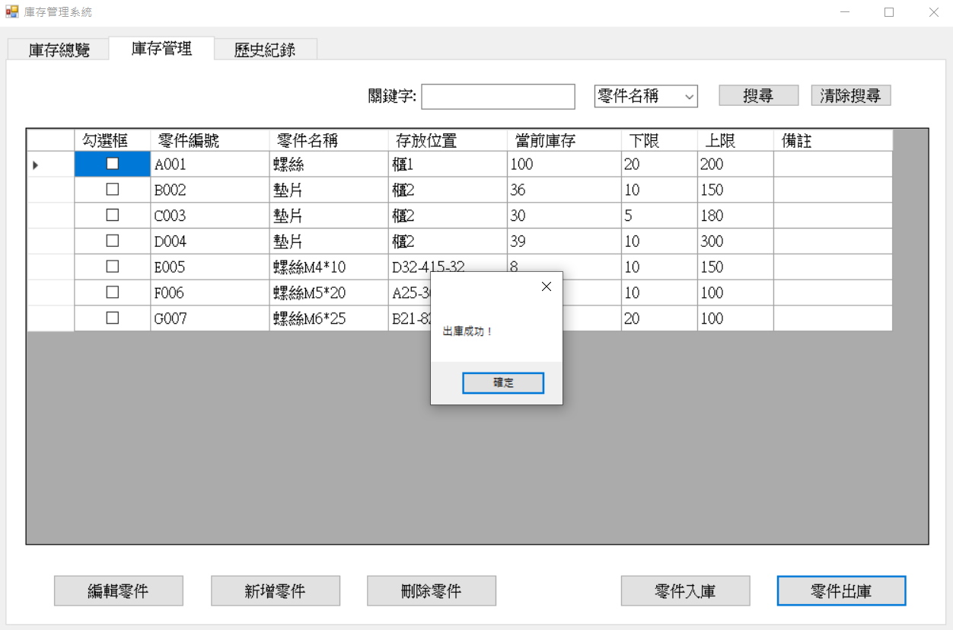
零件出庫成功提示

Slide 23
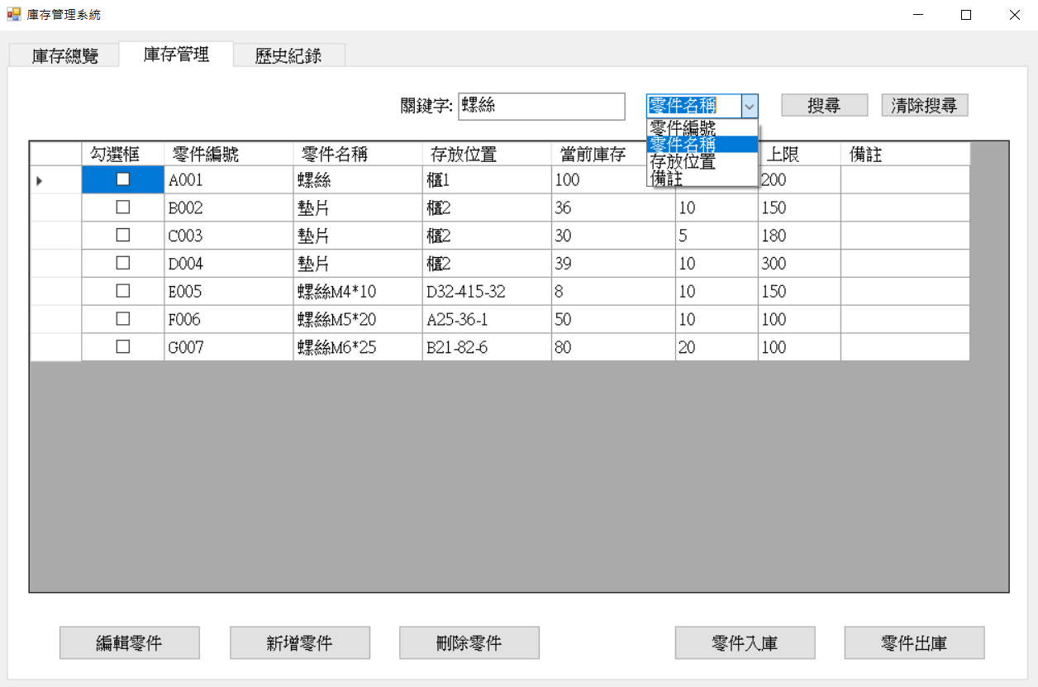
庫存管理 篩選類別選擇

Slide 24
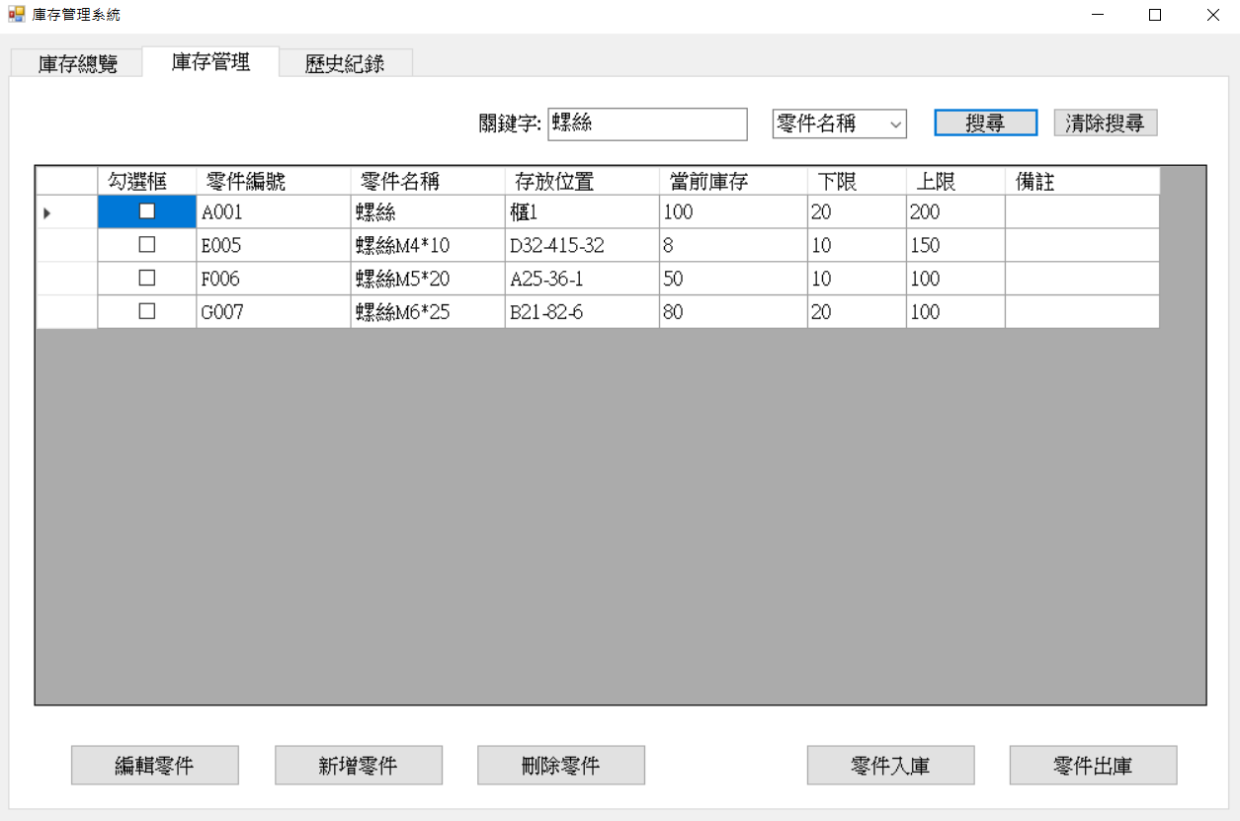
庫存管理 篩選關鍵字與類別

Slide 25
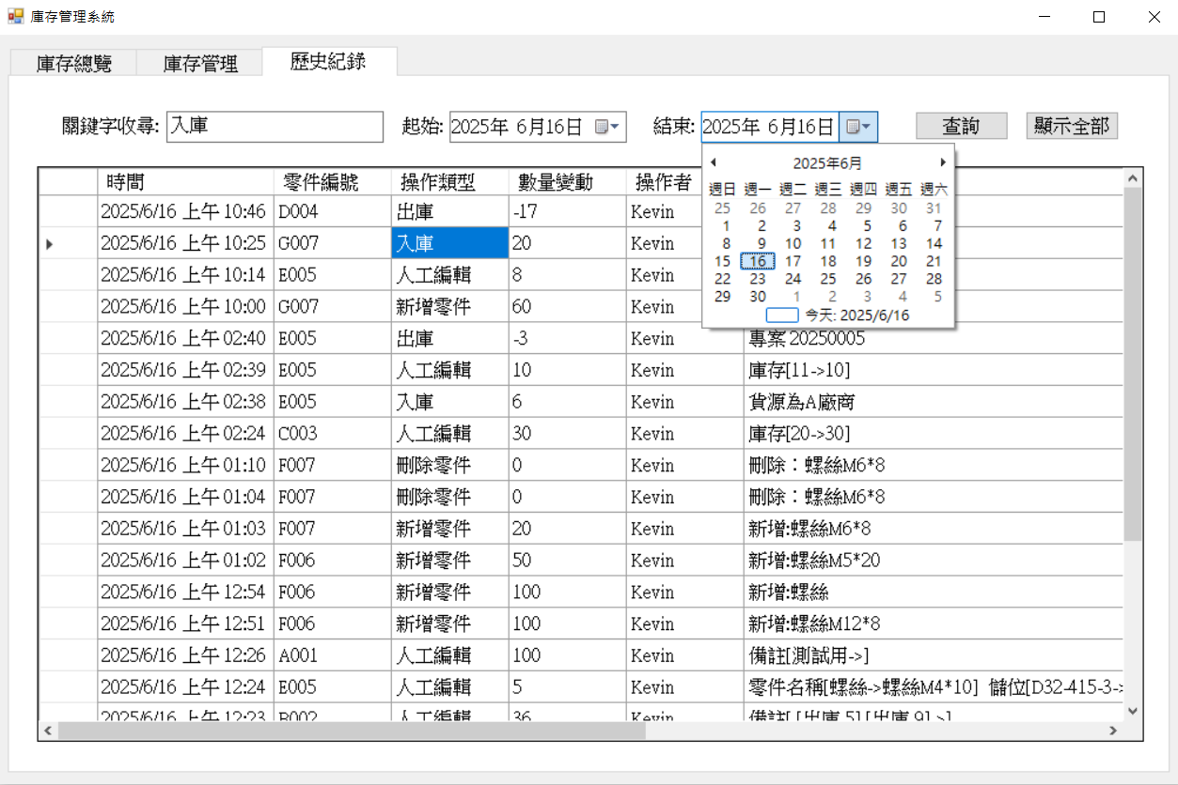
歷史查詢 時間範圍選擇

Slide 26
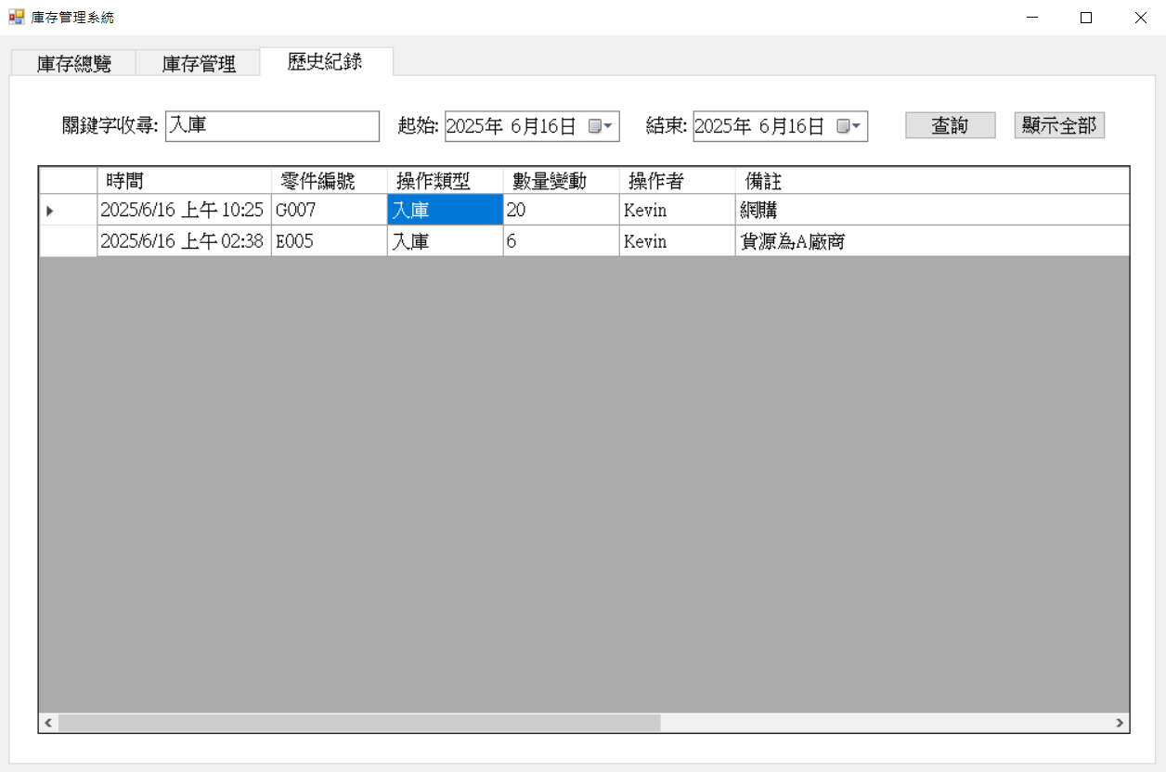
歷史查詢 篩選關鍵字與時間範圍

Slide 27
系統設計說明

Slide 28
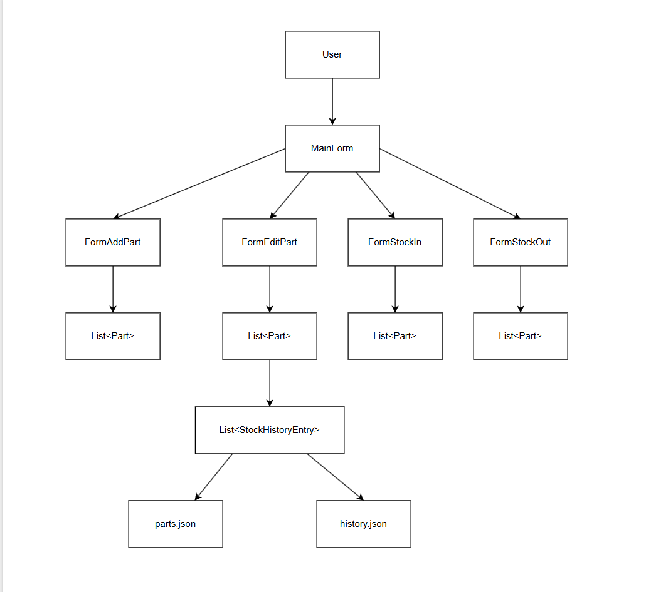
系統架構圖

Slide 29
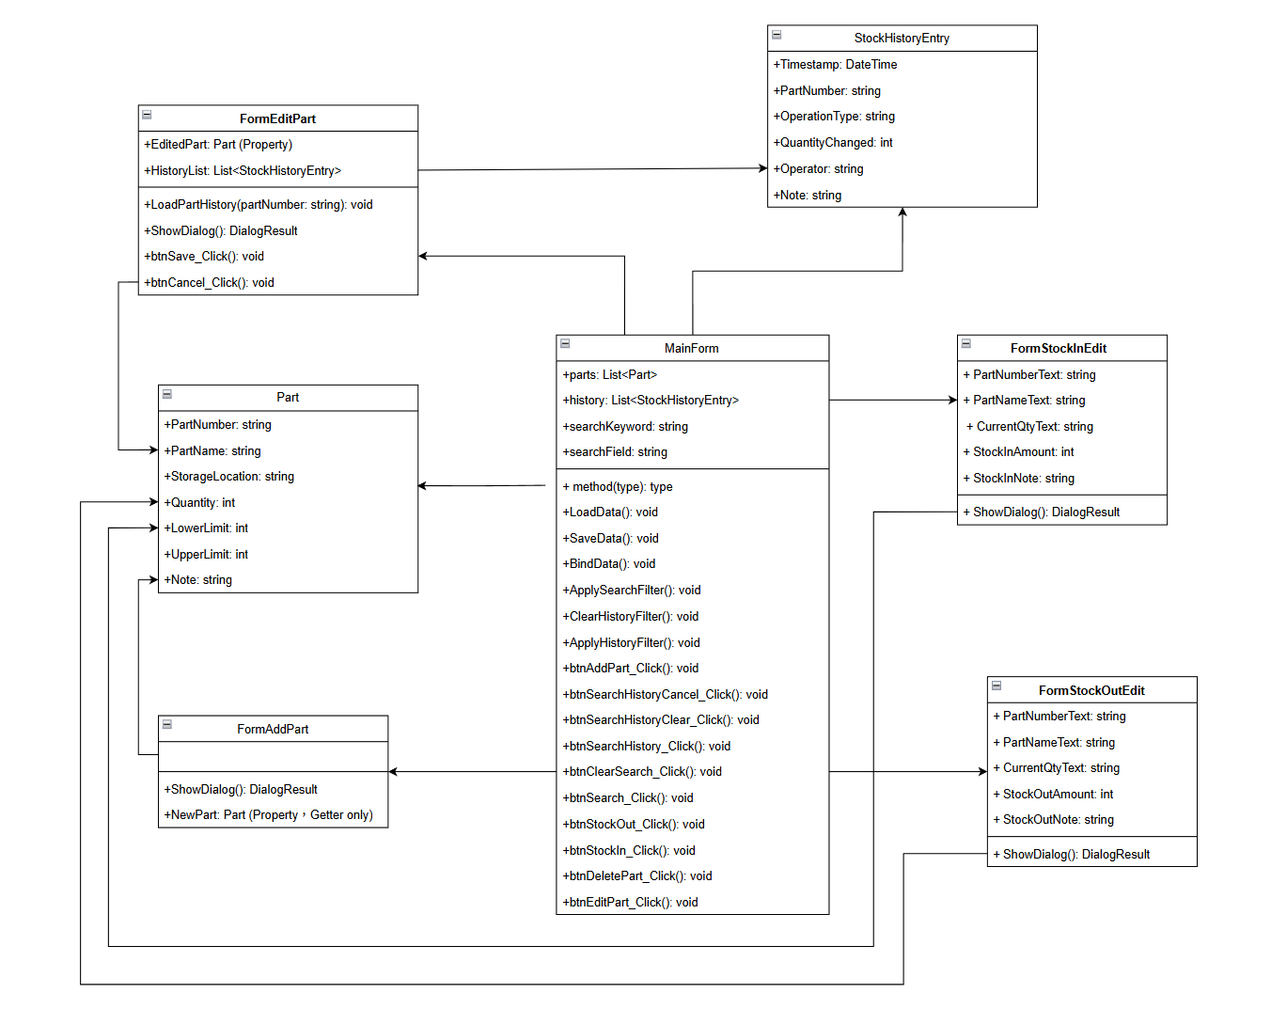
類別圖 (UML)

Slide 30
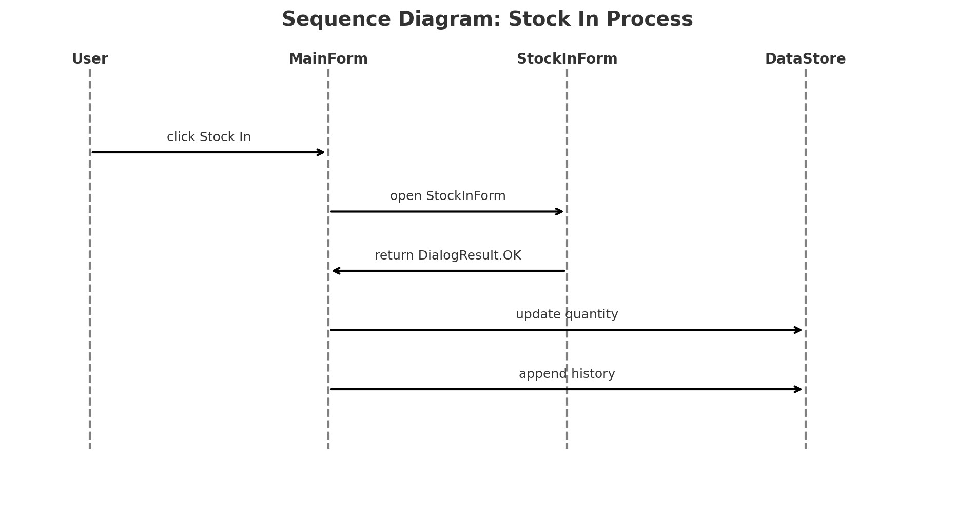
動作流程圖

Slide 31
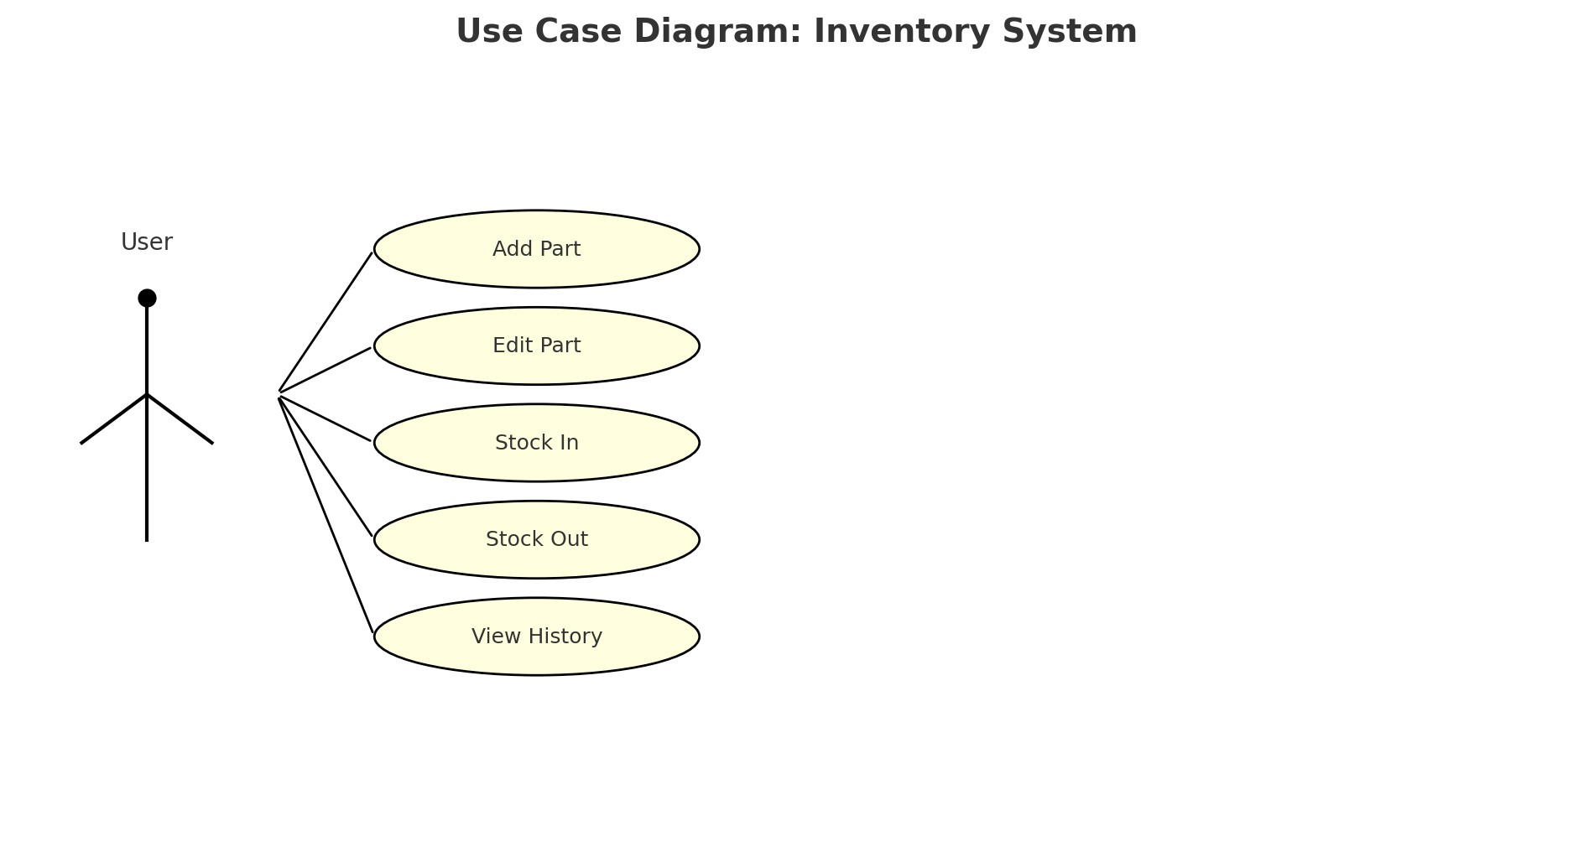
使用者操作功能互動

Slide 32
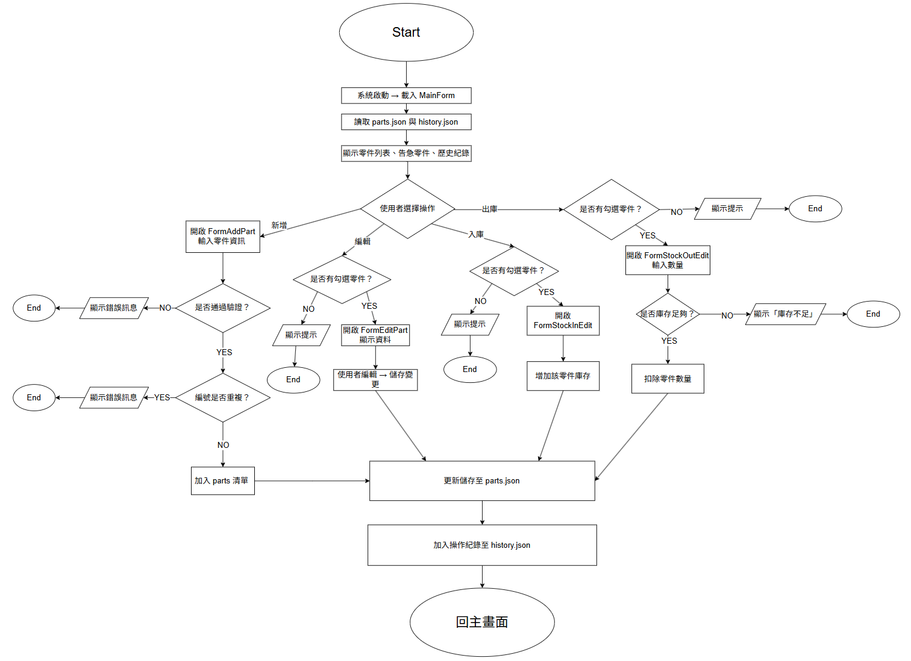
系統操作流程圖

Slide 33
關鍵技術說明
資料持久化採用 JSON 結構 透過 System.Text.Json 序列化與反序列化，實現 parts.json 和 history.json 的資料儲存與讀取，不需依賴資料庫即可實現持久化。
模組化視窗設計（Form 類別分離） 各功能表單（如 FormAddPart, FormEditPart, FormStockInEdit 等）獨立開發，提升可維護性與重用性，並避免主畫面邏輯過度集中。
動態篩選與查詢功能 庫存管理與歷史紀錄皆支援欄位選擇與關鍵字篩選，歷史頁面並提供時間範圍查詢，透過 LINQ 實作資料集的即時過濾。
歷史變更自動記錄系統 所有操作（新增、編輯、入出庫）皆會自動產生對應的 StockHistoryEntry 並儲存，包含操作時間、人員、數量變動與備註，提供完整溯源能力。

Slide 34
關鍵技術說明
資料表只讀綁定與欄寬固定邏輯 DataGridView 在顯示資料後自動設定為唯讀模式，避免使用者直接編輯造成資料錯誤，並自動調整欄寬以保持界面一致性。
欄位異動自動比對並產出變更敘述 編輯功能會比對前後內容，自動記錄異動欄位與內容差異（如「儲位[櫃1→櫃A]」），提升記錄可讀性與可追蹤性。
錯誤操作攔截與友善提示 例如出庫時數量不足、未勾選零件即操作等情況，皆有防呆機制與彈出提示，強化系統穩定性與使用者體驗。

Slide 35
資料結構設計
資料來源檔案系統以 JSON 檔案作為資料儲存格式，所有零件與歷史紀錄都保存在本機
檔案名稱 | 說明
parts.json | 儲存目前所有零件的基本資訊
history.json | 儲存所有出入庫操作的歷史紀錄

Slide 36
零件資料結構（Part）
對應 C# 中的 Part 類別，儲存每一項零件的狀態：
格式範例：
{
"PartNumber": "A001",
"PartName": "螺絲",
"StorageLocation": "櫃1",
"Quantity": 100,
"LowerLimit": 20,
"UpperLimit": 200,
"Note": "測試用"
}

Slide 37
出入庫紀錄結構（StockHistoryEntry）
格式範例：
{
"Timestamp": "2024-06-09T10:30:00",
"PartNumber": "A001",
"OperationType": "入庫",
"QuantityChanged": 50,
"Operator": "Admin",
"Note": "補貨"
}

Slide 38
程式設計亮點
彈出視窗使用 public property 封裝欄位
操作即時記錄與儲存
JSON 儲存簡單易維護

Slide 39
結語與未來展望
系統適合中小型單位使用
可加入 Excel 匯出與報表功能
日後可加上帳號登入與權限管理
外來可以擴充支援 SQLite 或雲端資料庫，增強擴充性與穩定性
可以推出手機查詢版本，便於現場操作與查詢

Slide 40
謝謝聆聽

